Slide 1
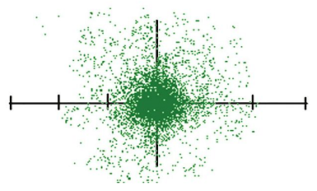
แบบจำลองอะตอมแบบกลุ่มหมอก
เนื่องจากทฤษฎีอะตอมของโบร์ ไม่สามารถอธิบาย
โครงสร้างของอะตอมของธาตุที่มีหลายอิเล็กตรอนได้
นักวิทยาศาสตร์จึงได้พยายามสร้างสมการทางคณิตศาสตร์
เพื่อคำนวณโอกาสที่จะพบอิเล็กตรอนรอบนิวเคลียส
จนได้แบบจำลองอะตอมที่มีลักษณะดังรูป
จุดหนึ่งจุดคือ บริเวณที่มีโอกาสพบอิเล็กตรอน
จากแบบจำลองจึงสามารถสรุปได้ว่า บริเวณใกล้นิวเคลียสซึ่งมีกลุ่มหมอกทึบจะมีโอกาสพบอิเล็กตรอนได้มากกว่าบริเวณที่ห่างออกมาจากนิวเคลียสซึ่งมีกลุ่มหมอกจาง

Slide 2
การจัดเรียงอิเล็กตรอนในระดับพลังงานหลัก
1. ใช้จำนวนอิเล็กตรอนจากเลขอะตอมมาจัดเรียง
2. ต้องจัดอิเล็กตรอนเข้าไปในระดับพลังงานที่ n = 1 ให้เต็มก่อน เมื่อเต็มแล้วจึงจัดเข้าสู่ระดับ พลังงาน n = 2 n = 3 ไปตามลำดับ
3. จำนวนอิเล็กตรอนที่มีมากที่สุดในแต่ละดับพลังงาน คำนวณได้จากสูตร ดังนี้
จำนวนอิเล็กตรอนในระดับพลังงาน = 2n²
4. จำนวนอิเล็กตรอนในระดับพลังงานวงนอกสุดมีได้ไม่เกิน 8 อิเล็กตรอน และเรียก อิเล็กตรอนที่อยู่ชั้นนอกสุดนี้ว่า เวเลนซ์อิเล็กตรอน
5. การจัดเรียงอิเล็กตรอนมีความสัมพันธ์กับตำแหน่งของธาตุในตารางธาตุ โดยจำนวน เวเลนซ์อิเล็กตรอนจะบอกหมู่ ส่วนจำนวนระดับพลังงานจะบอกคาบของธาตุ

Slide 3
ตัวอย่าง
จงจัดเรียงอิเล็กตรอน แล้วบอกหมู่ และคาบของอนุภาคต่อไปนี้
อนุภาค | จัดเรียงอิเล็กตรอน (2, 8, 18, 32) | หมู่ | คาบ
₆C
₁₂Mg
₁₇Cl
₁₉K
₃₁Ga
₅₀Sn
₈₄Po

Slide 4
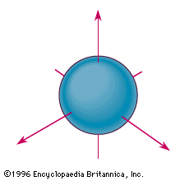
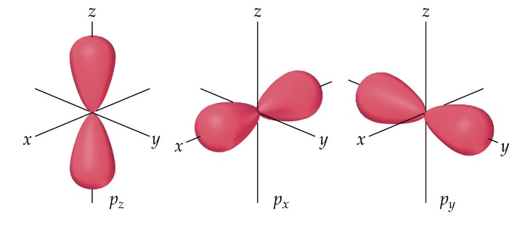
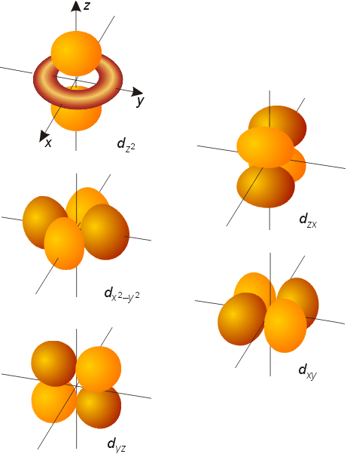
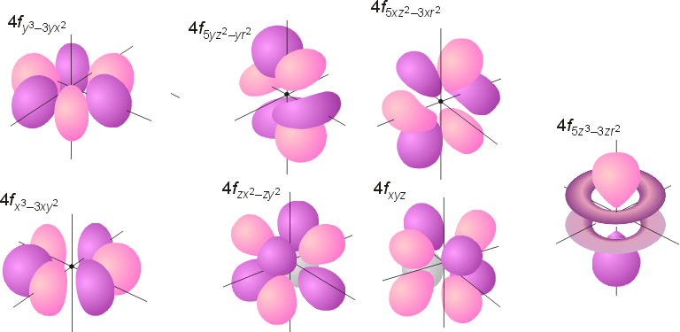
การจัดเรียงอิเล็กตรอนในระดับพลังงานย่อย
อะตอมของธาตุจะมีอิเล็กตรอนเคลื่อนที่อยู่ในระดับพลังงานต่างๆ
แต่ละระดับพลังงานยังมีระดับพลังงานย่อย เรียกว่า Energy Sublevel
ภายในระดับพลังงานย่อยยังประกอบด้วย ออร์บิทัล (Orbital)
s-orbital
p-orbital
d-orbital
f-orbital

Slide 5
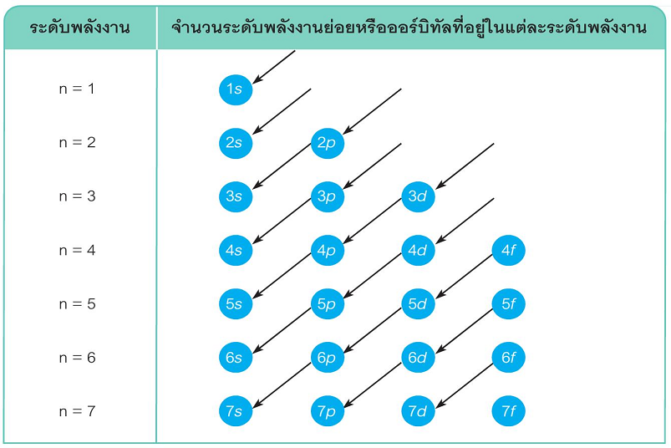
การจัดเรียงอิเล็กตรอนในระดับพลังงานย่อย
ในระดับพลังงานหลัก (shell) จะมีระดับพลังงานย่อย (subshell) ดังนี้

Slide 6
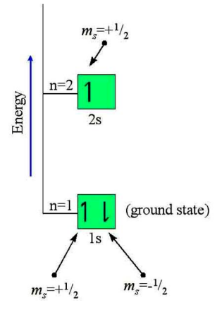
หลักกีดกันของเพาลี
หลักกีดกันของเพาลี กล่าวว่า อิเล็กตรอน 2 ตัว ที่อยู่ในออร์บิทัลเดียวกัน จะต้องแสดงสมบัติความเป็นแม่เหล็กที่แตกต่างกันโดยแสดงได้จากลูกศรที่สวนทางกัน ในกรณีที่มีอิเล็กตรอนเต็มออร์บิทัลสามารถเขียนเป็น ถ้าเขียนเป็น หรือ
จะไม่สอดคล้องกับหลักกีดกันของเพาลี

Slide 7
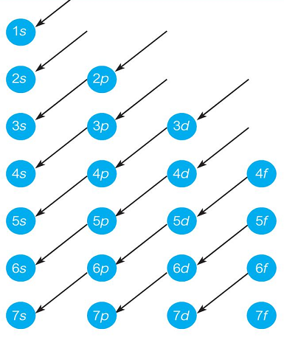
หลักของเอาฟบาว
หลักของเอาฟบาว การจัดอิเล็กตรอนในระดับพลังงานย่อย จะต้องจัดเข้าในระดับพลังงานย่อยที่มีพลังงานต่ำสุดก่อนแล้วจึงจัดเข้าสู่ระดับพลังงานย่อยที่มีพลังงานสูงขึ้นเพราะจะทำให้พลังงานรวมทั้งหมดมีค่าต่ำสุดอะตอมแต่ละอะตอมมีความเสถียรที่สุดเรียกว่า ดังแผนผังตามลูกศรต่อไปนี้

Slide 8
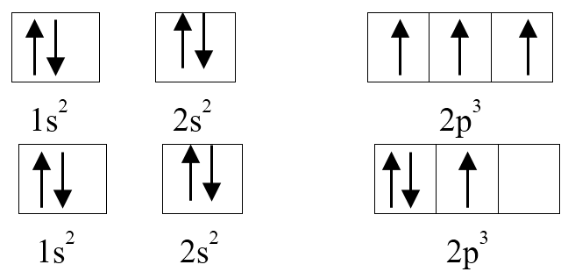
กฎของฮุนด์
กฎของฮุนด์ (Hund’s rule) กล่าวว่า การบรรจุอิเล็กตรอนในออร์บิทัลที่มีระดับพลังงานเท่ากันจะต้องบรรจุในลักษณะที่มีทำให้อิเล็กตรอนเดี่ยวมากที่สุด”
เช่น ₇N มีการจัดเรียงอิเล็กตรอนคือ 1s² 2s² 2p³
ในระดับออร์บิทัลต้องมีการบรรจุอิเล็กตรอนดังนี้

Slide 9
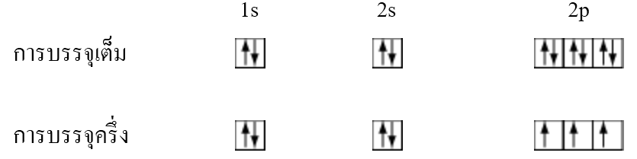
การจัดเรียงอิเล็กตรอนในระดับพลังงานย่อย
การบรรจุอิเล็กตรอนที่ทำให้อะตอมมีความเสถียรมากคือ การบรรจุครึ่ง ซึ่งเป็นการทำให้มีอิเล็กตรอนเดี่ยวบรรจุอยู่ในทุกออร์บิทัล และการบรรจุเต็มซึ่งเป็นการทำให้มีอิเล็กตรอนเป็นคู่อยู่เต็มทุกออร์บิทัล
₂₉Cu มีการจัดเรียงอิเล็กตรอนในระดับพลังงานย่อย ดังนี้
1s² 2s² 2p⁶ 3s² 3p⁶ 4s¹ 3d¹⁰ ไม่ใช่ 1s² 2s² 2p⁶ 3s² 3p⁶ 4s² 3d⁹

Slide 10
แบบฝึกหัดที่ 3
1. ธาตุไทเทเนียม มีเลขอะตอม 22 มีการจัดเรียงอิเล็กตรอนอย่างไร
2. ธาตุ A B และ C มีการจัดอิเล็กตรอนดังนี้
ธาตุ A 1s² 2s² 2p⁶ 3s² 3p²
ธาตุ B 1s² 2s² 2p⁶ 3s²
ธาตุ C 1s² 2s² 2p⁶ 3s² 3p⁶
ก. ธาตุ A B และ C มีเลขอะตอมเท่าใด
ข. ธาตุแต่ละชนิดมีอิเล็กตรอนอยู่ในระดับพลังงานใดบ้าง จำนวนเท่าใด

